Slide 1






.
Qt u nastavi
Glavni
prozori,
meniji i
akcije
Notes:
The lecture is on widgets and layouts. The idea is to introduce the concepts of widgets and layouts and show how they fit together when creating designs.
Recommended reading before the lecture:
http://doc.trolltech.com/4.6/widgets-and-layouts.html and onwards (follow the link labelled “Next:” at the bottom of each page)

Slide 2

Aplikacioni (glavni) prozori
Kontrola koja nema roditelja automatski postaje glavni prozor
Pri pravljenju novog GUI projekta ponuđene su sledeće klase za glavni prozor
  QWidget – običan prozor
  QDialog – dijalog koji pri zatvaranju najčešće vraća kod kliknutog dugmeta (OK, Cancel, ...)
  QMainWindow – aplikacioni prozor koji sadrži meni, liniju sa alatima (toolbar) i statusnu liniju (statusbar)
QDialog i QMainWindow nasleđuju QWidget

Slide 3

QWidget kao prozor
Svaka kontrola može postati prozor
Kontrole koje nemaju roditelja automatski postaju prozori
Kontrole koje imaju roditelja, da bi postale prozori moraju biti kreirane sa Qt::Window flag-om
Funkcija setWindowModality definiše modalitet prozora
  NonModal – prozor ne blokira rad sa drugim prozorima
  WindowModal – prozor roditelj se blokira dok je prozor aktivan
  ApplicationModal – svi drugi prozori su blokirani dok je prozor aktivan
Notes:
WindowModal, affects parents, grand parents, and so on

Slide 4
Podešavanje prozora
Naslov prozora se postavlja korišćenjem setWindowTitle
U konstruktoru QWidget klase se prosleđuju window flag-ovi
QWidget::QWidget(QWidget *parent, Qt::WindowFlags f=0)
  Qt::Window – kreira se prozor
  Qt::CustomizeWindowHint – briše podrazumevane vrednosti, pa se onda eksplicitno definišu hint-ovi
    Qt::WindowMinimizeButtonHint – dugme za minimizaciju
    Qt::WindowMaximizeButtonHint – dugme za maksimizaciju
    Qt::WindowCloseButtonHint – dugme za gašenje
    ...

Slide 5

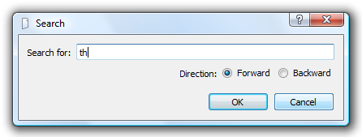
Korišćenje QDialog-a
Prozor za pretragu je tipičan primer custom dijaloga
Nasleđuje se klasa QDialog
Korisnički interfejs se pravi u Designer-u

Slide 6
Klasa SearchDialog
Inicijalizacija dijaloga iz konstruktora
class SearchDialog : public QDialog
{
Q_OBJECT
public:
explicit SearchDialog(const QString &initialText,
bool isBackward, QWidget *parent = 0);
bool isBackward() const;
const QString &searchText() const;
private:
Ui::SearchDialog *ui;
};
Getter funkcije za “čist” pristup podacima

Slide 7
Klasa SearchDialog
SearchDialog::SearchDialog(const QString &initialText,
bool isBackward, QWidget *parent) :
QDialog(parent), ui(new Ui::SearchDialog)
{
ui->setupUi(this);
ui->searchText->setText(initialText);
if(isBackward)
ui->directionBackward->setChecked(true);
else
ui->directionForward->setChecked(true);
}
bool SearchDialog::isBackward() const
{
return ui->directionBackward->isChecked();
}
const QString &SearchDialog::searchText() const
{
return ui->searchText->text();
}
Inicijalizacija dijaloga
Getter funkcije

Slide 8
Korišćenje SearchDialog-a
Prethodno implementirani interfejs olakšava korišćenje ovog dijaloga
void MyWindow::myFunction()
{
SearchDialog dlg(settings.value("searchText","").toString(),
settings.value("searchBackward", false).toBool(), this);
if(dlg.exec() == QDialog::Accepted)
{
QString text = dlg.searchText());
bool backwards = dlg.isBackward());
...
}
}
QDialog::exec prikazuje modalni dijalog i vraća rezultat izvršenja (da li je dijalog zatvoren sa Ok ili Cancel)

Slide 9

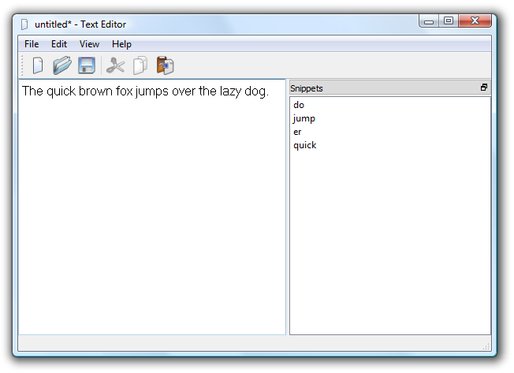
Korišćenje QMainWindow-a
QMainWindow se najčešće koristi za aplikacije koje rade sa dokumentima. Poseduje:
  Meni
  Toolbar
  Statusbar
  Dock-ove
  Centralni prozor
Notes:
Point out and name the different parts of the window

Slide 10

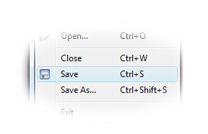
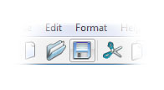
Upoznavanje sa QAction klasom
Mnogi elementi korisničkog interfejsa ukazuju na istu korisničku akciju
QAction objekat povezuje različite načine zadavanja akcije, a dodatno implementira i tool tip-ove, statusbar tip-ove i dr.
Action
Ctrl+S

Slide 11
Upoznavanje sa QAction klasom
QAction poseduje sva podešavanja potrebna za definisanje stavki u menijima, toolbar-ovima i prečica sa tastature
Najčešće korišćena svojstva su
  text – tekst koji će biti korišćen
  icon – ikonica koja će biti korišćena
  shortcut – prečica sa tastature
  checkable/checked – da li stavka može da se uključuje i isključuje, i da li je trenutno uključena
  toolTip/statusTip – pomoćni tekst koji se prikazuje kao tool tip ili statusbar tip

Slide 12
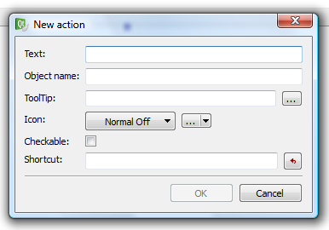
Definisanje akcija
Kreiranje nove akcije
QAction *action = new QAction(parent);
action->setText("text");
action->setIcon(QIcon(":/icons/icon.png"));
action->setShortcut(QKeySequence("Ctrl+G"));
action->setData(myDataQVariant);
Postavljanje teksta, ikonice i prečice sa tastature
Akciji je moguće dodeliti QVariant objekat ukoliko postoji potreba da se neki podaci prenose sa zadatom operaciom
Definisanje akcija korišćenjem Designer-a

Slide 13
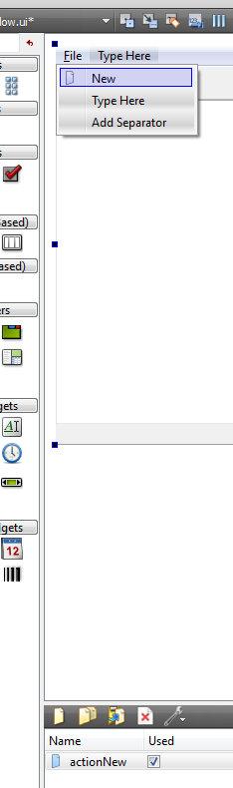
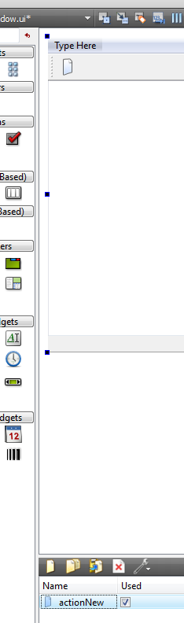
Dodavanje akcija
Dodavanje akcija se svodi na pozivanje addAction funkcije za različite delove korisničkog interfejsa
U Designer-u se svodi na prevlačenje
akcija na odgovarajuće mesto u
meniju ili toolbar-u
myMenu->addAction(action);
myToolBar->addAction(action);

Slide 14
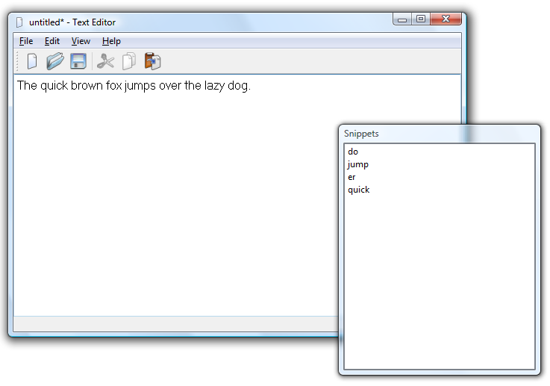
Dockabilni prozori
Dockabilni prozori su mogu “zalepiti” uz ivice QMainWindow prozora, a mogu da stoje i nezavisno
Da bi smo napravili dokabilni prozor dovoljno je neki prozor smestimo u unutar QDockWidget
QMainWindow::addDockWidget dodaje dokabilni prozor

Slide 15
Dokabilni prozori
Novi dockabilni prozor sa nazivom
void MainWindow::createDock()
{
QDockWidget *dock = new QDockWidget("Dock", this);
dock->setFeatures(QDockWidget::DockWidgetMovable |
QDockWidget::DockWidgetFloatable);
dock->setAllowedAreas(Qt::LeftDockWidgetArea |
Qt::RightDockWidgetArea);
dock->setWidget(actualWidget);
...
addDockWidget(Qt::RightDockWidgetArea, dock);
}
Može se pomerati izvući van
Postavlja prozor koji obuhvata
Može da se lepi sa leve i desne strane
Konačno, dodaje prozor glavnom prozoru

Slide 16
Ikonice u resursima
Dodavanje ikonica u resursni fajl omogućava Qt-u da ih upakuje u EXE fajl
  Izbegava se potreba za distribucijom fajlova sa slikama
  Nema potrebe da se određuje apsolutna putanja do sličica na disku
  ...
U resursni fajl se može dodati bilo šta, a ne samo ikonice

Slide 17
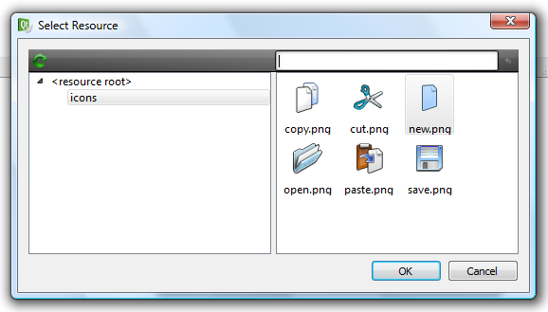
Ikonice u resursima
Resursni fajlovi se lako kreiraju i ažuriraju u QtCreator-u
Pristupa im se kao da su na fajl sistemu samo se koristi prefiks “:”
U Designer-u je moguće da se samo izaberu iz ponuđene liste
QPixmap pm(":/images/logo.png");

Slide 18

Podešavanje izgleda
Da bi se obezbedila mogućnost promene izgleda QWidget klasa poseduje styleSheet svojstvo
Style sheet-ovi su inspirisani CSS-om
Mogu se koristiti za podbojavanje kontrola i sitne izmene u prikazu ...
... kao i za kompletnu promenu korisničkog interfejsa aplikacije
Notes:
Standard user interfaces can be kind of boring. Sometimes one wants to add some color, sometimes it is desirable to highlight a part of the user interface.
For this, Qt comes with style sheet support. These are inspired by the web's cascading style sheets (css).
They can be used to alter most of the user interface to your liking.
Continues

Slide 19
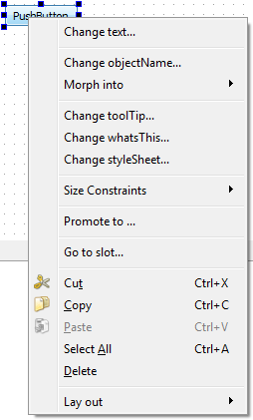
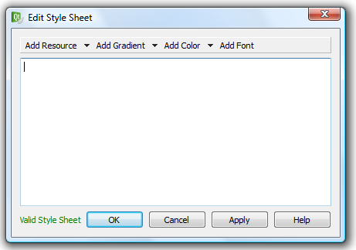
Podešavanje izgleda
Najjednostavniji način da se promeni izgled za neku kontrolu je korišćenje Designer-a
Notes:
The easiest way to add style to a specific widget is to right click on it in Designer. This takes to you Designer's style editor where you can use the drop down menus to create new style definitions.
Continues

Slide 20
Podešavanje izgleda
Da bi se promenio izgled čitave aplikacije koristi se QApplication::setStyleSheet
Izbor klase
QLineEdit { background-color: yellow }
QLineEdit#nameEdit { background-color: yellow }
QTextEdit, QListView {
background-color: white;
background-image: url(draft.png);
background-attachment: scroll;
}
QGroupBox {
background-color: qlineargradient(x1: 0, y1: 0, x2: 0, y2: 1,
stop: 0 #E0E0E0, stop: 1 #FFFFFF);
border: 2px solid gray;
border-radius: 5px;
margin-top: 1ex;
}
Korišćenje slika za pozadinu
Izbor objekta po imenu
Notes:
If you want to style more than a single widget or form you can apply a style sheet to the entire application.
This cannot be read unless you are vaguely familiar with the css concept.
Use selectors to pick classes, or specific objects
Alter properties such as borders, backgrounds, fonts, margins, etc.
You can use gradients and images. Using Designer you can graphically design gradients and cut and paste them into the application style sheet later.

